Slide 1
Pistoia 19 gennaio
“La terra grida: è ora di cambiare, cominciamo dall’agricoltura!”
biblioteca San Giorgio, in via Pertini – Auditorium Terzani
Daniela Altera
Pesticidi e ambiente: cosa succede in Toscana

Slide 2
Quadro normativo strettamente connesso: acque e fitosanitari
Il quadro normativo di riferimento in materia di acque e prodotti fitosanitari Direttiva 2000/60/CE, che istituisce un quadro per l'azione comunitaria in materia di acque, Direttiva 2009/128/CE del Parlamento Europeo e del Consiglio del 21 ottobre 2009 che istituisce un quadro per l’azione comunitaria ai fini dell’utilizzo sostenibile dei pesticidi Decreto Legislativo n. 30/2009 dal Decreto Legislativo 3 aprile 2006, n. 152 “Norme in materia ambientale”.

Slide 3
Quadro normativo strettamente connesso: acque e fitosanitari
La Direttiva 128/2009 articolo 11” Misure specifiche per la tutela dell’ambiente acquatico e dell’acqua non potabile” che recita:
Gli Stati membri assicurano che siano adottate misure appropriate per tutelare l’ambiente acquatico e le fonti di approvvigionamento di acqua potabile dall’impatto dei pesticidi. Tali misure supportano e sono compatibili con le pertinenti disposizioni della direttiva 2000/60/CE e del regolamento (CE) n. 1107/2009.
Le misure di cui al paragrafo 1 comprendono: a) dare preferenza ai pesticidi che non sono classificati pericolosi per l’ambiente acquatico ai sensi della direttiva 1999/45/CE, né contengono sostanze pericolose prioritarie di cui all’articolo 16, paragrafo 3, della direttiva 2000/60/CE; b) dare preferenza da dare alle tecniche di applicazione più efficienti, quali l’uso di attrezzature di applicazione dei pesticidi a bassa dispersione soprattutto nelle colture verticali, quali frutteti, luppolo e in vigneti; c) ricorso a misure di mitigazione che riducano al minimo i rischi di inquinamento al di fuori del sito causato da dispersione dei prodotti irrorati, drenaggio e ruscellamento.
.

Slide 4
Quadro normativo strettamente connesso: acque e fitosanitari
Direttiva 128/2009 articolo 11” Misure specifiche per la tutela dell’ambiente acquatico e dell’acqua :
Esse includono la creazione di aree di rispetto di dimensioni appropriate per la tutela degli organismi acquatici non bersaglio e di aree di salvaguardia per le acque superficiali e sotterranee utilizzate per l’estrazione di acqua potabile, nelle quali sia vietato applicare o stoccare pesticidi; d) la riduzione, per quanto possibile, o l’eliminazione dell’applicazione dei pesticidi sulle o lungo le strade, le linee ferroviarie, le superfici molto permeabili o altre infrastrutture in prossimità di acque superficiali o sotterranee oppure su superfici impermeabilizzate che presentano un rischio elevato di dilavamento nelle acque superficiali o nei sistemi fognari
.

Slide 5
Decreto 150/2012 istituisce un quadro per l'azione comunitaria ai fini dell'utilizzo sostenibile dei prodotti fitosanitari- Recepimento direttiva 2009/128
……….gli Stati membri adottino piani d'azione nazionali per definire gli obiettivi e individuare le misure per la riduzione dell'impatto e dei rischi per la salute umana e l'ambiente conseguenti all'utilizzo dei prodotti fitosanitari e per incoraggiare lo sviluppo e l'introduzione della difesa integrata e di approcci o tecniche alternativi al fine di ridurre la dipendenza dall'utilizzo dei prodotti fitosanitari
Il Decreto legislativo n.150/2012 all’ art. 14 “Misure specifiche per la tutela dell'ambiente acquatico e dell'acqua potabile” indica:
1. Il Piano definisce le misure appropriate per la tutela dell'ambiente acquatico e delle fonti di approvvigionamento di acqua potabile dall'impatto dei prodotti fitosanitari.

Slide 6
Decreto 150/2012 istituisce un quadro per l'azione comunitaria ai fini dell'utilizzo sostenibile dei prodotti fitosanitari- Recepimento direttiva 2009/128
2. Le Regioni e le Province autonome di Trento e di Bolzano assicurano l'attuazione delle misure previste dal Piano ed informano, entro il 28 febbraio di ciascun anno, il Ministero dell'Ambiente e della tutela del territorio e del mare e il Ministero della Salute sulle misure adottate.
3. Sono fatte salve le disposizioni in materia di tutela delle acque superficiali e sotterranee dall' inquinamento da prodotti fitosanitari previste dal Regolamento (CE) n. 1107/2009 e dal decreto legislativo n. 152/ 2006, ed in particolare con riferimento all'articolo 93.
4. Le misure di cui al comma 1 comprendono, fra l'altro:
………………
d) aree di rispetto non trattate;
e) riduzione, per quanto possibile, o eliminazione dell'applicazione dei prodotti fitosanitari sulle o lungo le strade, le linee ferroviarie, le superfici molto permeabili o altre infrastrutture in prossimità' di acque superficiali o sotterranee, oppure su superfici impermeabilizzate che presentano un rischio elevato di dilavamento nelle acque superficiali o nei sistemi fognari.

Slide 7
IL PIANO D’AZIONE USO SOSTENIBILE PRODOTTI FITOSANITARI
Il Piano d’Azione Nazionale del 12 febbraio 2014 per l’uso sostenibile dei prodotti fitosanitari, PAN alla MISURA n. 10 - Limitazione/Sostituzione/Eliminazione dei prodotti fitosanitari per il raggiungimento del “Buono” stato ecologico e chimico delle acque superficiali indica al punto 1:
A - misure di limitazione di impiego di prodotti fitosanitari
utilizzare prodotti fitosanitari contenenti la sostanza attiva da limitare alla dose più bassa
prevista nell’etichetta;
utilizzare prodotti fitosanitari contenenti la sostanza attiva da limitare in un numero di interventi inferiore a quello massimo previsto nell’etichetta;
definire un numero massimo di interventi, inferiore a quello fissato nell’etichetta dei prodotti fitosanitari che contengono la sostanza attiva da limitare;
impiegare prodotti fitosanitari contenenti la sostanza attiva da limitare a dose “ridotta” o su superficie “ridotta” (trattamenti localizzati) e/o in miscela con altre sostanze attive per garantire comunque l’efficacia dell’intervento (fattibile per gli erbicidi, vedi misura n.8).

Slide 8
IL PIANO D’AZIONE USO SOSTENIBILE PRODOTTI FITOSANITARI
C - Specifiche misure per la tutela delle acque destinate al consumo umano
Nelle aree di salvaguardia delle captazioni ad uso idropotabile, fatto salvo quanto previsto dal d.lgs. 152/2006, art. 94, comma 4, lettera c) che prevede, tra l’altro, che l’impiego dei prodotti fitosanitari nelle aree di rispetto sia effettuato sulla base delle indicazioni di uno specifico piano di utilizzazione che tenga conto della natura dei suoli, delle colture compatibili, delle tecniche agronomiche impiegate e della vulnerabilità delle risorse idriche, al fine di tutelare le acque destinate al consumo umano, si possono, altresì, adottare interventi volti al cambio della destinazione colturale, perseguendo le prescrizioni di limitazione/sostituzione/eliminazione dei prodotti fitosanitari. Ed in particolare, la conversione dei seminativi a prato e l’imboschimento di aree agricole.
In assenza dello specifico piano di cui sopra, o nelle aree di rispetto non ridefinite, è vietato distribuire i prodotti fitosanitari. In dette aree, ai sensi del comma 4, lettera b) del medesimo articolo, è comunque vietato l’accumulo di prodotti fitosanitari.
Le misure 11 e 12 definiscono gli stessi concetti.

Slide 9
LA DIRETTIVA QUADRO ACQUE
La qualità dell'acqua destinata al consumo umano è disciplinata dal Decreto Legislativo n.31 del 2001, che recepisce la Direttiva 98/83/CE e che si applica a tutte le acque destinate all'uso potabile, per la preparazione di cibi e bevande, sia in ambito domestico che nelle imprese alimentari, a prescindere dalla loro origine e dal tipo di fornitura.
La dizione "qualità dell'acqua destinata al consumo umano" implica, oltre all'uso potabile, anche il contatto dell'acqua con il corpo umano durante le varie pratiche di lavaggio, tenendo conto sia della popolazione media, adulta e sana, che delle fasce sensibili quali bambini, anziani e malati.

Slide 10
LA DIRETTIVA QUADRO ACQUE
Il sopra citato Decreto legislativo 31/2001 all’art. 1, recita:
1. Il presente decreto disciplina la qualità' delle acque destinate al consumo umano al fine di proteggere la salute umana dagli effetti negativi derivanti dalla contaminazione delle acque, garantendone la salubrità'.
Fissa, inoltre, i parametri per il contenuto di sostanze attive fitosanitarie nelle acque 0.1 microgrammo /l su singolo principio e 0.5 microgrammi/l come sommatoria.
La Direttiva Quadro sulle Acque ha introdotto un approccio innovativo nella legislazione europea in materia di acque, sia dal punto di vista ambientale, sia da quello amministrativo-gestionale. La direttiva persegue obiettivi fondamentali: prevenire il deterioramento qualitativo e quantitativo, migliorare lo stato delle acque e assicurare un utilizzo sostenibile, basato sulla protezione a lungo termine delle risorse idriche disponibili; si propone di raggiungere i seguenti obiettivi generali:
ampliare la protezione delle acque, sia superficiali che sotterranee;
raggiungere lo stato di “buono” per tutte le acque entro il 31 dicembre 2015;
gestire le risorse idriche sulla base di bacini idrografici indipendentemente dalle strutture amministrative;
procedere attraverso un’azione che unisca limiti delle emissioni e standard di qualità;
riconoscere a tutti i servizi idrici il giusto prezzo che tenga conto del loro costo economico reale.

Slide 11
La Direttiva 2000/60/CE è stata recepita in Italia attraverso il Decreto legislativo 3 aprile 2006, n.152
Art. 93,” Zone vulnerabili da prodotti fitosanitari e zone vulnerabili alla desertificazione”
La norma indica che, le regioni identificano le aree vulnerabili da prodotti fitosanitari e per le stesse adottano specifiche misure di tutela, inoltre le regioni, per mantenere e migliorare le caratteristiche qualitative delle acque superficiali e sotterranee destinate al consumo umano, per la tutela dello stato delle risorse, individuano le aree di salvaguardia distinte in zone di tutela assoluta e zone di rispetto, nonché, all'interno dei bacini imbriferi e delle aree di ricarica della falda, le zone di protezione.
Le zona di tutela assoluta sono identificate dall'area immediatamente circostante le captazioni o derivazioni e devono avere un'estensione di almeno dieci metri di raggio dal punto di captazione; deve essere adeguatamente protetta e dev'essere adibita esclusivamente a opere di captazione o presa e ad infrastrutture di servizio.
La zona di rispetto, invece, è costituita dalla porzione di territorio circostante la zona di tutela assoluta da sottoporre a vincoli e destinazioni d'uso tali da tutelare qualitativamente e quantitativamente la risorsa idrica captata e può essere suddivisa in zona di rispetto ristretta e zona di rispetto allargata, in relazione alla tipologia dell'opera di presa o captazione e alla situazione locale di vulnerabilità e rischio della risorsa.

Slide 12
Decreto legislativo 3 aprile 2006, n.152
In particolare, nella zona di rispetto sono vietati l'insediamento dei seguenti centri di pericolo e lo svolgimento delle seguenti attività: accumulo di concimi chimici, fertilizzanti o pesticidi; spandimento di concimi chimici, fertilizzanti o pesticidi, salvo che l'impiego di tali sostanze sia effettuato sulla base delle indicazioni di uno specifico piano di utilizzazione che tenga conto della natura dei suoli, delle colture compatibili, delle tecniche agronomiche impiegate e della vulnerabilità delle risorse idriche; Per gli insediamenti, preesistenti, sono adottate le misure per il loro allontanamento; in ogni caso deve essere garantita la loro messa in sicurezza.

Slide 13
Decreto legislativo 3 aprile 2006, n.152
Art 94. Disciplina delle aree di salvaguardia delle acque superficiali e sotterranee destinate al consumo umano
4. La zona di rispetto è costituita dalla porzione di territorio circostante la zona di tutela assoluta da sottoporre a vincoli e destinazioni d'uso tali da tutelare qualitativamente e quantitativamente la risorsa idrica captata e può essere suddivisa in zona di rispetto ristretta e zona di rispetto allargata, in relazione alla tipologia dell'opera di presa o captazione e alla situazione locale di vulnerabilità e rischio della risorsa. In particolare, nella zona di rispetto sono vietati l'insediamento dei seguenti centri di pericolo e lo svolgimento delle seguenti attività:

Slide 14
Decreto legislativo 3 aprile 2006, n.152
a) dispersione di fanghi e acque reflue, anche se depurati; b) accumulo di concimi chimici, fertilizzanti o pesticidi; c) spandimento di concimi chimici, fertilizzanti o pesticidi, salvo che l'impiego di tali sostanze sia effettuato sulla base delle indicazioni di uno specifico piano di utilizzazione che tenga conto della natura dei suoli, delle colture compatibili, delle tecniche agronomiche impiegate e della vulnerabilità delle risorse idriche; d) dispersione nel sottosuolo di acque meteoriche proveniente da piazzali e strade. e) aree cimiteriali; f) apertura di cave che possono essere in connessione con la falda;

Slide 15
Decreto legislativo 3 aprile 2006, n.152
g) apertura di pozzi ad eccezione di quelli che estraggono acque destinate al consumo umano e di quelli finalizzati alla variazione dell'estrazione ed alla protezione delle caratteristiche quali-quantitative della risorsa idrica; h) gestione di rifiuti; i) stoccaggio di prodotti ovvero, sostanze chimiche pericolose e sostanze radioattive; l) centri di raccolta, demolizione e rottamazione di autoveicoli; m) pozzi perdenti; n) pascolo e stabulazione di bestiame che ecceda i 170 chilogrammi per ettaro di azoto presente negli effluenti, al netto delle perdite di stoccaggio e distribuzione.

Slide 16
Decreto legislativo 3 aprile 2006, n.152
É comunque vietata la stabulazione di bestiame nella zona di rispetto ristretta.
5. Per gli insediamenti o le attività di cui al comma 4, preesistenti, ove possibile, e comunque ad eccezione delle aree cimiteriali, sono adottate le misure per il loro allontanamento; in ogni caso deve essere garantita la loro messa in sicurezza. Entro centottanta giorni dalla data di entrata in vigore della parte terza del presente decreto le regioni e le province autonome disciplinano, all'interno delle zone di rispetto, le seguenti strutture o attività:
a) fognature; b) edilizia residenziale e relative opere di urbanizzazione; c) opere viarie, ferroviarie e in genere infrastrutture di servizio; d) pratiche agronomiche e contenuti dei piani di utilizzazione di cui alla lettera c) del comma 4.
6. In assenza dell'individuazione da parte delle regioni o delle province autonome della zona di rispetto ai sensi del comma 1, la medesima ha un'estensione di 200 metri di raggio rispetto al punto di captazione o di derivazione.

Slide 17
Decreto del Presidente della Giunta Regionale Toscana (D.P.G.R.) 30 luglio 2018 n. 43/R1 frutto della delibera 506 del 17 maggio 2018 votata all’unanimità dalla giunta regionale PUFF (Piano per l’uso sostenibile dei prodotti Fitosanitari e dei Fertilizzanti)
Si autorizza l’uso nelle suddette aree ben 33 prodotti fitosanitari.
USI EXTRAGRICOLI-STRADE ED AUTOSTRADE -decreto 15 febbraio 2017 ministero dell’ambiente
Per quanto riguarda i divieti vigenti per i trattamenti su strade ed autostrade e linee ferroviarie la delibera disattende, con le sue autorizzazioni ad usare i 33 prodotti fitosanitari, il decreto 15 febbraio 2017 Ministero dell’ambiente e della tutela del territorio e del mare, adozione dei criteri ambientali minimi da inserire obbligatoriamente nei capitolati tecnici delle gare d’appalto per l’esecuzione dei trattamenti fitosanitari sulle o lungo le linee ferroviarie e sulle o lungo le strade dove il punto 4.1.4.1 - aree interdette all’uso di prodotti fitosanitari, indica che nelle aree caratterizzate da vulnerabilità specifica di cui all’art. 93 del decreto legislativo 3 aprile 2006, n. 152, e ss.mm.ii., e nelle aree di salvaguardia delle acque superficiali e sotterranee destinate al consumo umano di cui all’art. 94 del medesimo decreto legislativo, l’aggiudicatario deve eseguire i trattamenti esclusivamente con metodi fisici o meccanici ad esempio lo sfalcio, il pirodiserbo, la pacciamatura, l’utilizzo del vapore e/o di schiume. Non devono essere usati prodotti fitosanitari sui suoli in cui siano localizzate falde che possono venire a contatto con le acque di percolazione del suolo, in particolare quando tali falde non sono protette da strati di argilla (falde non in pressione).

Slide 18
Un caso: il glifosate
Per quanto attiene all’erbicida glifosate, anch’esso autorizzato dalla delibera, il Decreto del 9 agosto 2016, revoca di autorizzazioni all’immissione in commercio e modifica delle condizioni d’impiego di prodotti fitosanitari contenenti la sostanza attiva glifosate in attuazione del regolamento di esecuzione (UE) 2016/1313 della Commissione del 1°agosto 2016, indica all’art. 1 Stabilisce cioè, chiaramente l’impossibilità di utilizzare il glifosate nelle aree vulnerabili e zone di rispetto infatti all’art. 1 si sancisce:
“a decorrere dal 22 agosto 2016 si adottano le seguenti disposizioni di modifica delle condizioni d’impiego di prodotti fitosanitari contenenti la sostanza attiva glifosate:
- revoca dell’impiego nelle aree frequentate dalla popolazione o dai gruppi vulnerabili di cui all’articolo 15, comma 2, lettera a) decreto legislativo n. 150/2012 quali: parchi, giardini, campi sportivi e aree ricreative, cortili e aree verdi all’interno di plessi scolastici, aree gioco per bambini e aree adiacenti alle strutture sanitarie;
- revoca dell’impiego in pre-raccolta al solo scopo di ottimizzare il raccolto o la trebbiatura;
- inserimento nella sezione delle prescrizioni supplementari dell’etichetta in caso di impieghi non agricoli, della seguente frase: “divieto, ai fini della protezione delle acque sotterranee, dell’uso non agricolo su: suoli contenenti una percentuale di sabbia superiore all’80%; aree vulnerabili e zone di rispetto, di cui all’art. 93, comma 1 e all’art.94, comma 4, del Decreto legislativo, n.152/2006.

Slide 19
LA SITUAZIONE DEI CORPI IDRICI
Nelle acque superficiali monitorate della Toscana si ritrovano prodotti fitosanitari nel 80,7% dei punti di prelievo e nel 61,4% dei campioni investigati. Sono state trovate 78 sostanze: le più frequenti sono ampa, glifosate, dimetomorf, imidacloprid e metalaxil-m. Nelle acque sotterranee è stata riscontrata la presenza di residui pesticidi nel 46,8% dei punti e nel 31,1% dei campioni. Sono state rinvenute 49 sostanze: le più frequenti sono ampa, oxadiazon e atrazina desetil.
Il glifosate si ritrova nel 27% delle acque superficiali e l’AMPA nel 49.2.
Il trend 2002-2017 delle classificazioni delle acque sotterranee evidenzia nel 2017 un aumento dei corpi idrici con stato chimico scarso

Slide 20
ESITI MONITORAGGIO

Slide 21
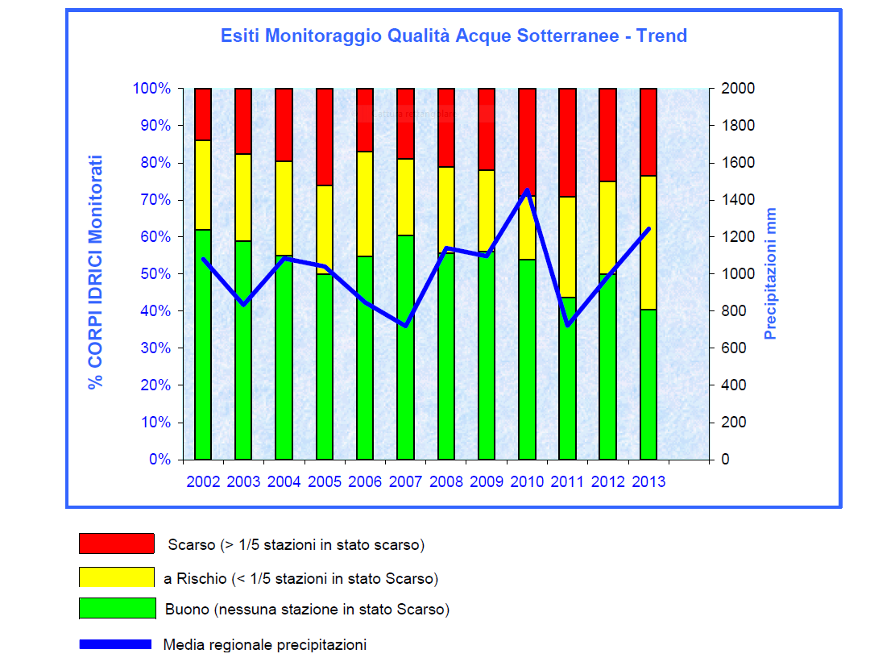
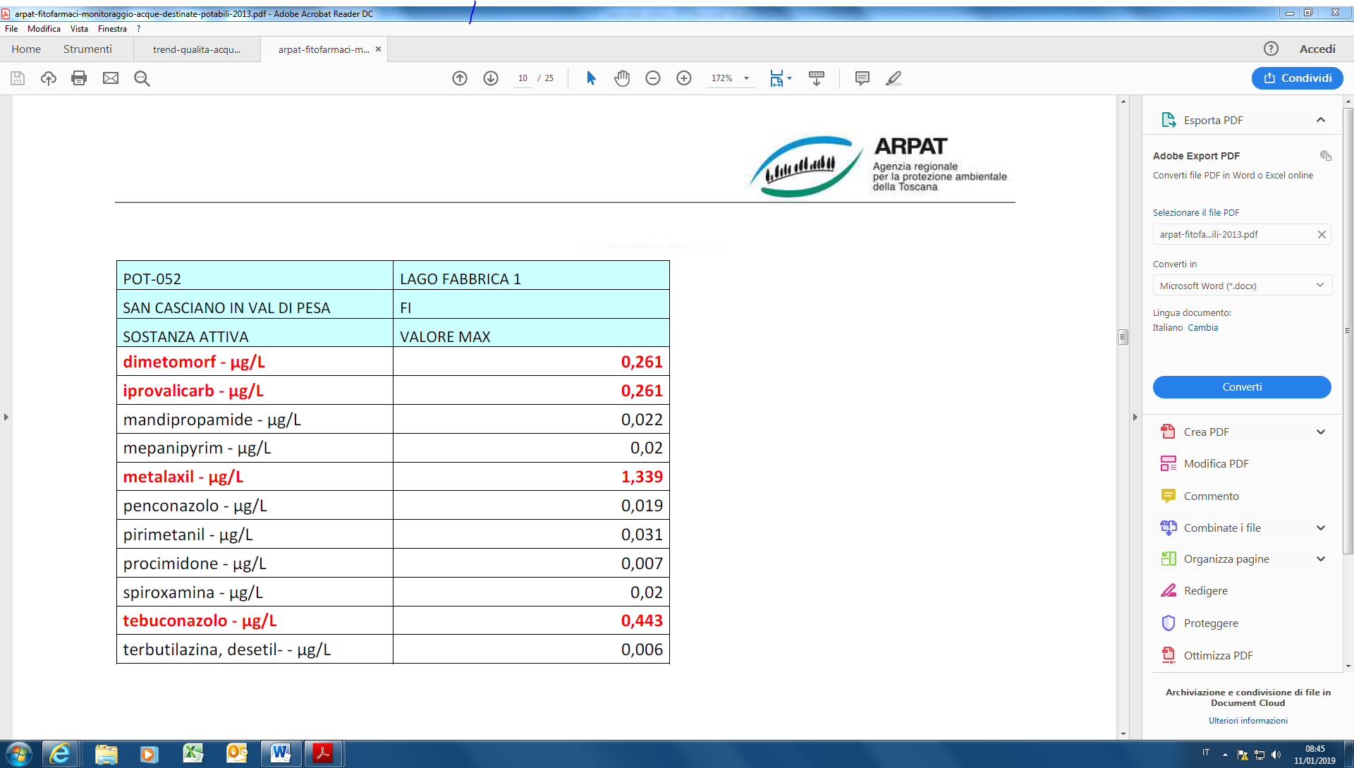
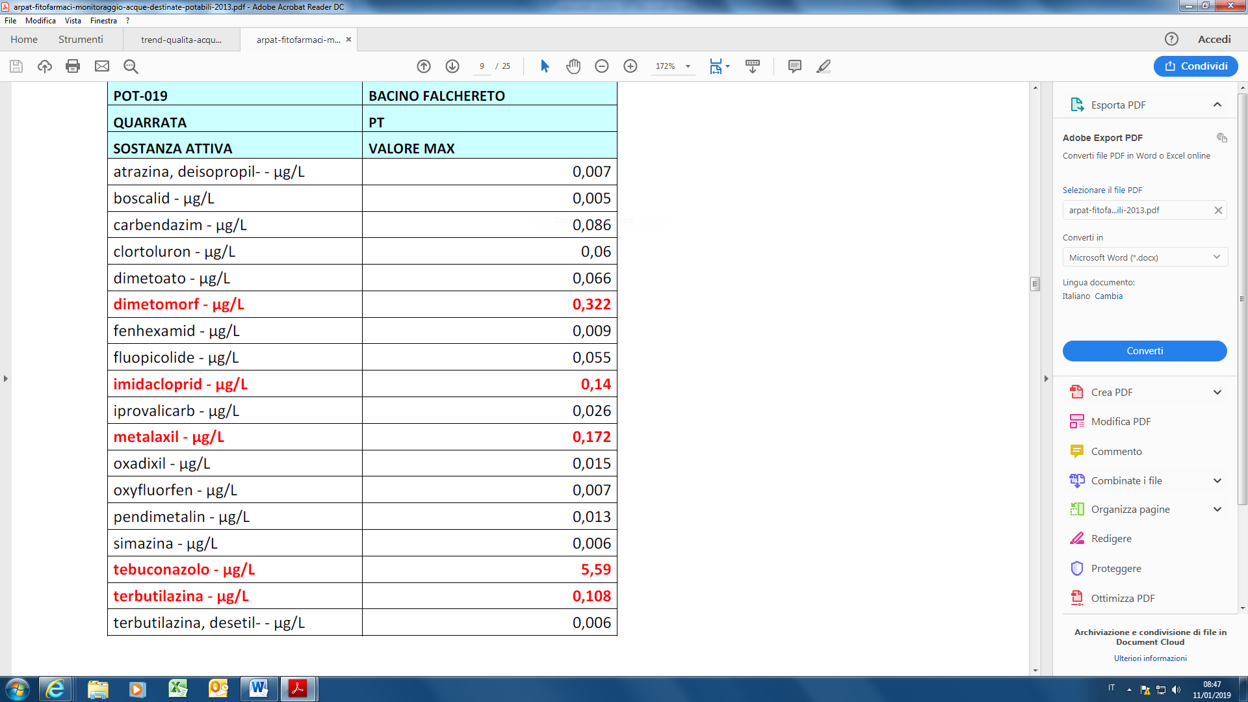
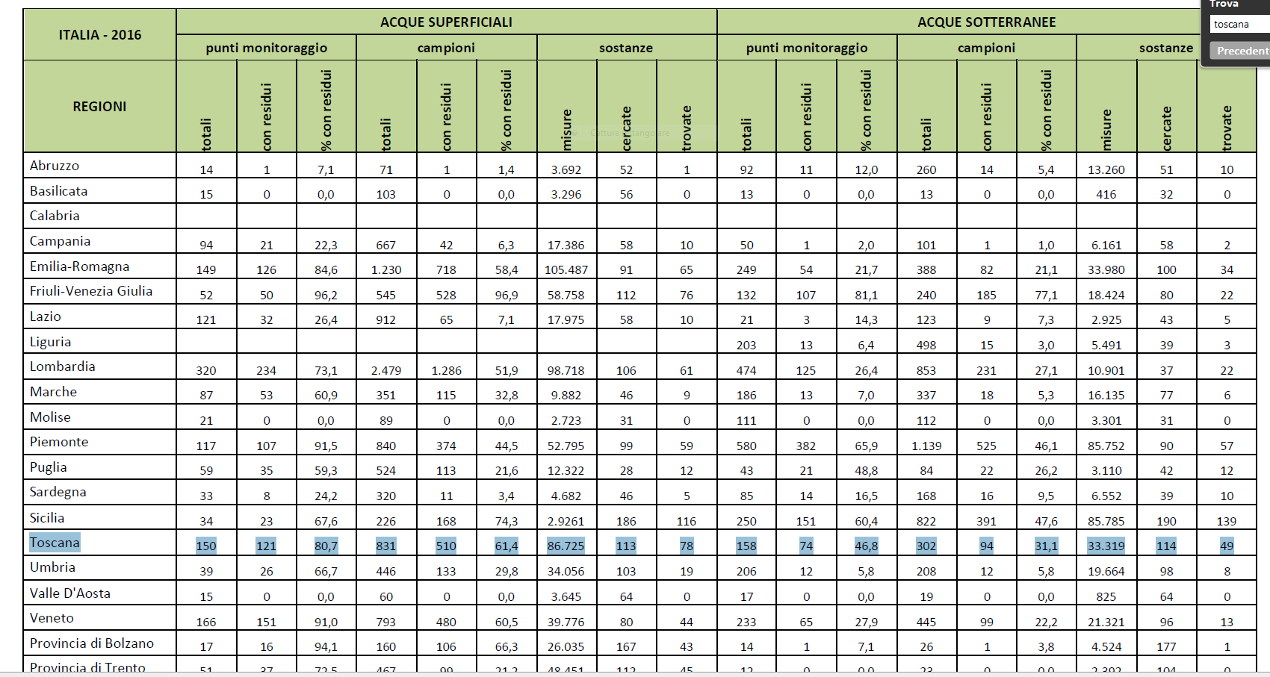

Slide 22
Punti di monitoraggio Toscana in rosso superamenti

Slide 23
MONITORAGGIO ARPAT

Slide 24
PISTOIA-DATI ARPAT

Slide 25
DATI ISPRA-MONITORAGGIO

Slide 26
Sostanze non autorizzate al commercio-Ministero della salute
Azinfos ethyl, Azinfos methyl, Demeton S-metile, Omethoate, non sono autorizzati al commercio; clorpirifos è in scadenza, prorogato fino al 2020.

Slide 27
Sostanze autorizzate

Slide 37
GRAZIE DELL’ATTENZIONE
Considerate la vostra semenza: fatti non foste a viver come bruti, ma per seguir virtute e canoscenza
Dante

